Slide 1
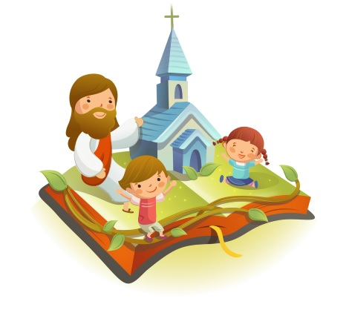
✠VUI HỌC KINH THÁNH✠
SÁM HỐI
TRỞ VỀ
CHÚA NHẬT I MÙA CHAY - A

Slide 2
Bấy giờ Đức Giê-su được Thần Khí dẫn vào hoang địa, để chịu quỷ cám dỗ. Người ăn chay ròng rã bốn mươi đêm ngày, và sau đó, Người thấy đói.
TIN MỪNG CHÚA GIÊSU THEO THÁNH MATTHÊU

Slide 3
Bấy giờ tên cám dỗ đến gần Người và nói: "Nếu ông là Con Thiên Chúa, thì truyền cho những hòn đá này hoá bánh đi!" Nhưng Người đáp:

Slide 4
"Đã có lời chép rằng: Người ta sống không chỉ nhờ cơm bánh, nhưng còn nhờ mọi lời miệng Thiên Chúa phán ra."

Slide 5
Sau đó, quỷ đem Người đến thành thánh, và đặt Người trên nóc đền thờ, rồi nói với Người: "Nếu ông là Con Thiên Chúa, thì gieo mình xuống đi!

Slide 6
Vì đã có lời chép rằng: Thiên Chúa sẽ truyền cho thiên sứ lo cho bạn, và thiên sứ sẽ tay đỡ tay nâng, cho bạn khỏi vấp chân vào đá."

Slide 7
Đức Giê-su đáp: "Nhưng cũng đã có lời chép rằng: Ngươi chớ thử thách Đức Chúa là Thiên Chúa của ngươi."

Slide 8
Quỷ lại đem Người lên một ngọn núi rất cao, và chỉ cho Người thấy tất cả các nước thế gian, và vinh hoa lợi lộc của các nước ấy, và bảo rằng:

Slide 9
"Tôi sẽ cho ông tất cả những thứ đó, nếu ông sấp mình bái lạy tôi."

Slide 10
Đức Giê-su liền nói: "Xa-tan kia, xéo đi! Vì đã có lời chép rằng: Ngươi phải bái lạy Đức Chúa là Thiên Chúa của ngươi, và phải thờ phượng một mình Người mà thôi."

Slide 11
Thế rồi quỷ bỏ Người mà đi, và có các sứ thần tiến đến hầu hạ Người. Đó là Lời Chúa

Slide 12
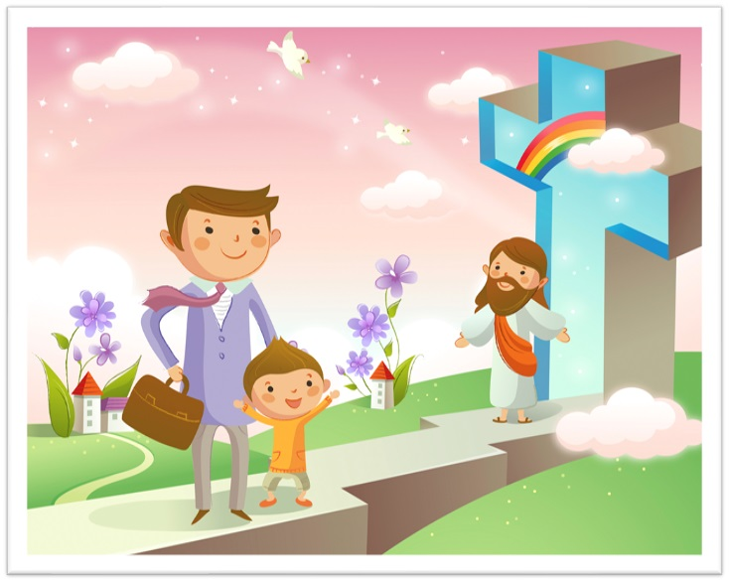
HÃY
TÌM
KIẾM
NƯỚC
CHÚA
TRƯỚC
MỌI
SỰ
NGƯỜI
SẼ
LO
CHO
TÌM Ô CHỮ

Slide 13
1
 |  | N | Ú | I | C | A | O
 |  |  | T | H | Ầ | N | K | H | Í
 |  | B | Ố | N | M | Ư | Ơ | I
H | O | A | N | G | Đ | Ị | A
 |  | G | I | E | O | M | Ì | N | H
HÀNG
DỌC
2
3
4
5
1. QUỶ ĐEM CHÚA GIÊSU LÊN ĐÂU, ĐỂ NGƯỜI THẤY TẤT CẢ CÁC NƯỚC THẾ GIAN, VÀ VINH HOA LỢI LỘC CỦA CÁC NƯỚC ẤY?
2. AI ĐÃ DẪN ĐỨC GIÊ-SU VÀO HOANG ĐỊA, ĐỂ CHỊU QUỶ CÁM DỖ?
3. CHÚA GIÊSU ĂN CHAY BAO NHIÊU ĐÊM NGÀY?
4. SAU KHI CHỊU PHÉP RỬA, ĐỨC GIÊ-SU ĐƯỢC THẦN KHÍ DẪN VÀO ĐÂU?
5. QUỶ ĐEM ĐỨC GIÊSU LÊN NÓC ĐỀN THỜ VÀ THÁCH NGƯỜI LÀM GÌ?

Slide 14
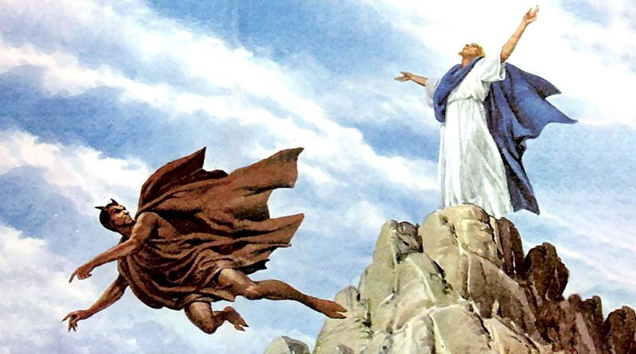
“CHỚ THỬ THÁCH ĐỨC CHÚA CỦA NGƯƠI”

Slide 15
 |  | N | Ú | I | C | A | O
 |  |  | T | H | Ầ | N | K | H | Í
 |  | B | Ố | N | M | Ư | Ơ | I
H | O | A | N | G | Đ | Ị | A
 |  | G | I | E | O | M | Ì | N | H

Slide 16
 |  | N | Ú | I | C | A | O
 |  |  | T | H | Á | N | K | H | Í
 |  | B | Ố | N | M | Ư | Ơ | I
H | O | A | N | G | D | Ị | A
 |  | G | I | E | Ỗ | M | Ì | N | H

Slide 17
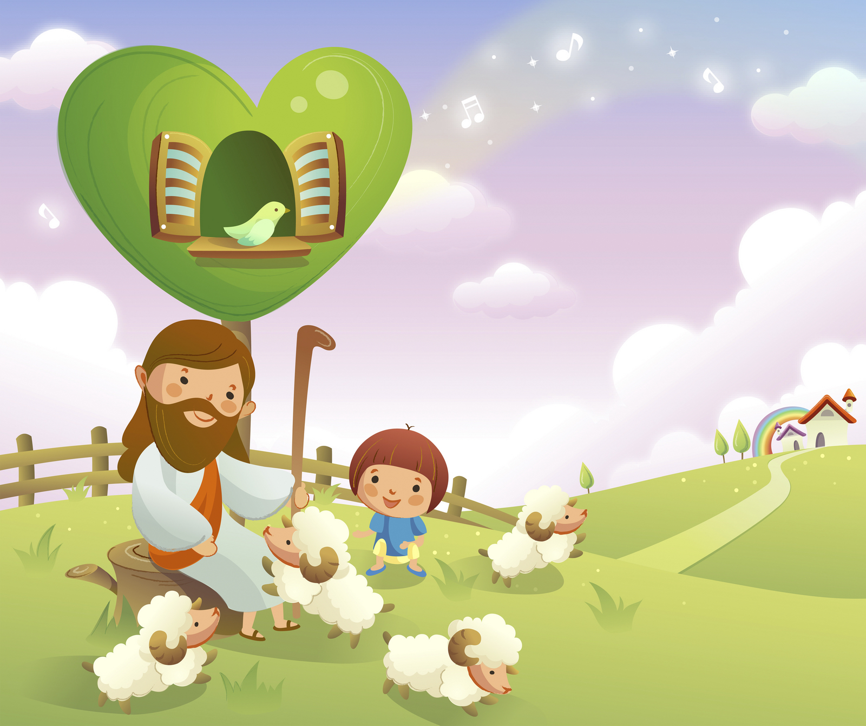
Học với Giê-su - Học cùng Giê-su
TRẮC NGHIỆM

Slide 18
1. AI ĐÃ DẪN ĐỨC GIÊ-SU ĐI VÀO HOANG ĐỊA ?
A
Chúa Cha
B
Chúa Con
C
Chúa Thánh Thần
C
Chúa Thánh Thần
D
Ma quỷ
Đáp án

Slide 19
2. CHÚA GIÊ-SU LÀM GÌ TRONG HOANG ĐỊA ?
A
Tìm nơi thanh vắng nghỉ ngơi
B
Sám hối
C
Chịu ma quỷ cám dỗ
C
Chịu ma quỷ cám dỗ
D
Cả A, B và C
Đáp án

Slide 20
3. TRƯỚC CÁM DỖ LÀM CHO HÒN ĐÁ HÓA BÁNH, ĐỨC GIÊSU ĐÃ NÓI GÌ?
A
Người ta sống chỉ nhờ cơm bánh
B
Người ta sống không chỉ nhờ cơm bánh
B
Người ta sống không chỉ nhờ cơm bánh
C
Phải tín thác vào Thiên Chúa
D
Chúa yêu thương hết mọi người
Đáp án

Slide 21
4. Ở ĐÂU QUỶ NÓI VỚI ĐỨC GIÊSU: NẾU ÔNG LÀ CON THIÊN CHÚA, THÌ ĐỨNG ĐÂY MÀ GIEO MÌNH XUỐNG ĐI?
A
Trên nóc Đền thờ
A
Trên nóc Đền thờ
B
Trên ngọn núi cao
C
Trên đỉnh tháp chuông
D
Trên sườn núi
Đáp án

Slide 22
5. Ở ĐÂU, ĐỨC GIÊSU NÓI VỚI QUỶ:
NGƯƠI CHỚ THỬ THÁCH ĐỨC CHÚA
LÀ THIÊN CHÚA CỦA NGƯƠI ?
A
Trên ngọn núi cao
B
Trong sa mạc
C
Trên nóc Đền thờ
C
Trên nóc Đền thờ
D
Trong đền thờ Giêrusalem
Đáp án

Slide 23
THIẾU NHI YÊU CHÚA
TRONG MÙA CHAY NÀY
EM SẼ DỐC QUYẾT SỬA MỘT TẬT XẤU

